Slide 1
빠르고, 확장성 있는 관전 시스템 구현 아이디어
최흥배

Slide 2
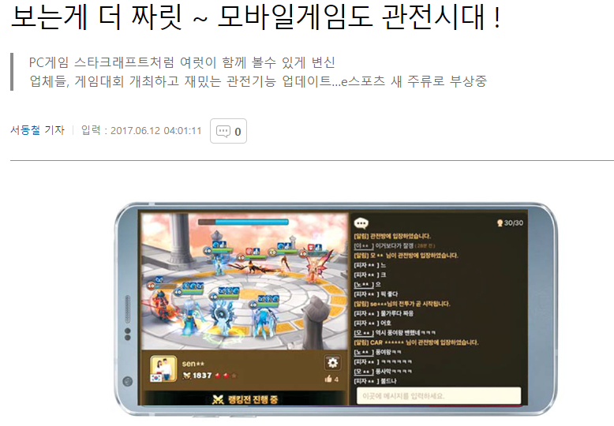


Slide 3



Slide 4
Room 중심의 관전 – socket 서버
MO 계열의 게임에서 관전은 게임 플레이 하는 방에 관전하는 유저로 참석하여 이 방에서 발생하는 게임 플레이어를 본다
Room - 1
Room - 1
Player 1
Player 2
Player 1
Player 2
관전자 1
관전자 2
관전자 1
관전자 2
플레이 중인 방에 참가
관전자 3
관전자 3
관전자 4
장점
구현이 쉽다.
단점
관전자 때문에 방에서 수용 가능 인원 수가 늘어남. 이 인원수 이상은 관전이 불가능
플레이 중 방 참가 구현이 까다로움
플레이 도중에 관전에 참가하는 경우 이전의 플레이를 보기 구현 까다로움
관전 중 방에서 나갔다가 다시 들어오는 경우 이 사이의 관전 데이터 보기 구현 까다로움

Slide 5
플레이어 중심의 관전 – Web API 서버
실 시간 대전이 플레이 관전은 불가능(PvP Socket 서버 없다는 가정).
플레이어의 게임이 다 끝난 이후의 게임 플레이만 리플레이 데이터 다운로드 후 관전할 수 있다.

Slide 6

Redis를 사용한 관전 시스템

Slide 7



SpectatorServer
관전 서버
Web API 서버 or Socket 서버
PvP GameServer
SpectatorServer
PvP GameServer
관전할 게임의 이름을 key로 한다.
Redis의 데이터 타입은 List 사용.
게임 플레이가 끝나면 마지막을 표시하는 데이터를 List에 넣는다.
관전 서버는 Socket 서버 보다는 Web API 서버 방식으로 만드는 것이 좋음.
개발을 빠르게 할 수 있고, 서버 Scale out이 쉽다.

Slide 8
PvP GameServer
1) 게임 시작
고유한 이름으로 채널을 만든다
PvP GameServer
2) 게임 중
채널에 게임 리플레이 메시지 전송

Slide 9
SpectatorServer
Web API 서버
1) 접속 및 인증
SpectatorServer
2) 관전 하고 싶은 채널 연결 및 시청
SpectatorServer
3) Polling으로 관전 데이터 요청

Slide 10
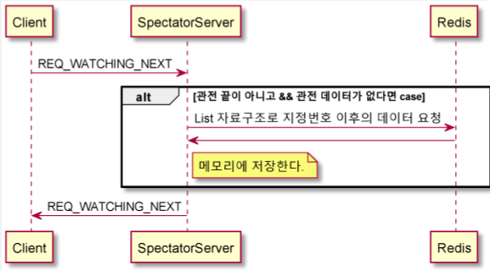
관전 서버가 Socket 서버인 경우는 관전 데이터를 서버 메모리에 일시 보관 가능

Slide 11

NATS MQ를 사용한 관전 시스템

Slide 12
게임 리플레이 데이터 저장 및 전송을 위해 NATS MQ를 사용한다.
The NATS Streaming server 공식 문서
Publisher/Subscriber Rate Limit NATS 스트리밍을 구현하는 서버가 NATS 스트리밍 서버로 NATS 서버를 베이스로 구현되어 있다. 내부에서는 Protocol Buffers도 사용하고 있다.
실행 방법
NATS Streaming Server로 단독 실행
Golang의 경우 Streaming 기능을 라이브러리로 사용할 수 있다.

Slide 13
실 시간 관전, 경기가 끝난 게임 관전이 가능하다
관전 데이터를 NATS MQ를 통해 메모리 저장, 파일 저장, SQL 저장을 한다(default는 메모리)
이어 보기 가능. 순번 or 시간 단위로
클러스터 지원
Redis를 사용하는 경우 보다 성능과 기능 면에서 더 좋다

Slide 14

SpectatorServer
관전 서버
Web API 서버 or Socket 서버
PvP GameServer
SpectatorServer
PvP GameServer

Slide 15
PvP GameServer
1) 게임 시작
고유한 이름으로 채널을 만든다
PvP GameServer
2) 게임 중
채널에 게임 리플레이 메시지 전송

Slide 16
SpectatorServer
1) 접속 및 인증
SpectatorServer
2) 관전 하고 싶은 채널 연결 및 시청

Slide 17
